Slide 1
第一单元 政治体制
第2课 西方政治体制的产生和演变
【课标要求】
通过本单元学习，了解中国古代政治体制的变化，了解古代至近代西方政治体制各主要类型的产生与演变的过程，以及共和制在中国建立的曲折过程。

Slide 2
【导入新课】
第2课 西方政治体制的产生和演变
讨论中国古代的政治文明总要溯源到夏商周三代一样，探究西方政治文明的源头，也言必称古希腊和罗马，史学界有个称谓，谁也不会争，争到了也不受用，那就是，“辉煌属于希腊，伟大属于罗马。”因为他们开创了人类最宝贵的精神：民主与法制，民主与法制是今天构建和谐社会的重中之重，民主指引我们去追寻自由、权利，法制指引我们去遵循平等、有序。

Slide 3
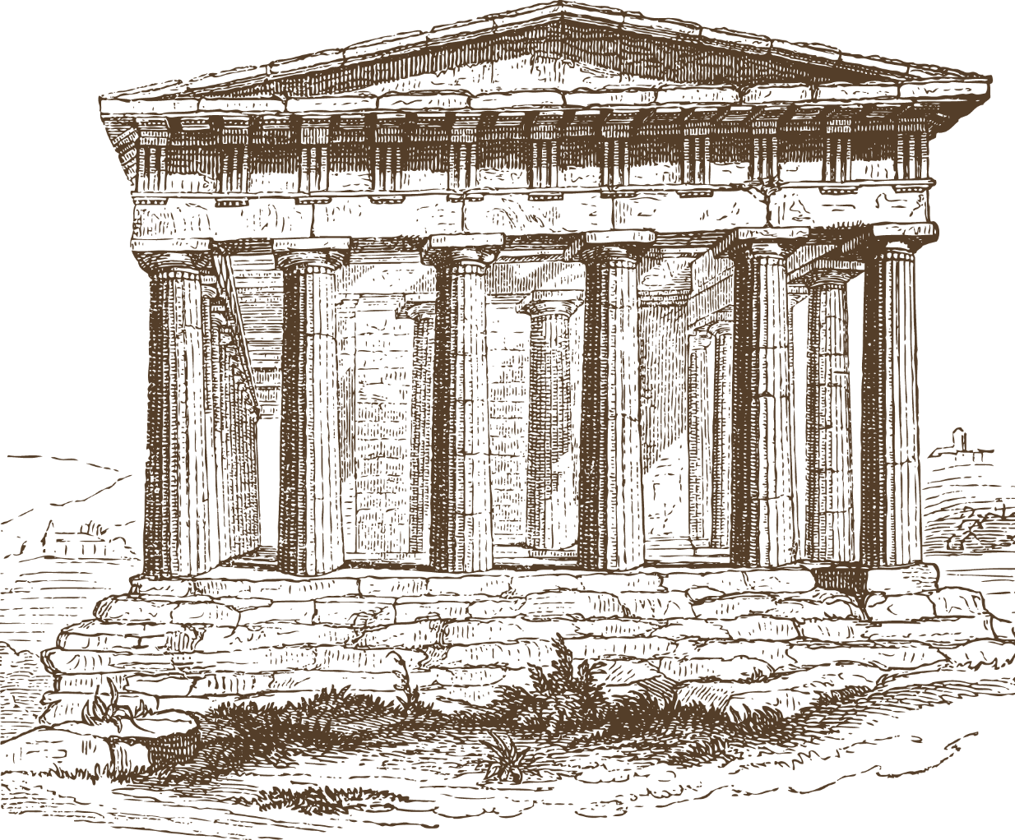
从专制走向民主从人治走向法治
从少数人走向多数人
BC3000多年
5世纪中
15世纪中
20世纪初
上古时期
中世纪
近代时期

Slide 4
【知识结构】
第2课 西方政治体制的产生和演变
第2课 西方政治体制的产生和演变
一、古希腊罗马的政治：
二、中古欧洲的封建制度：
三、西方资本主义政治制度的产生与发展：

Slide 5
第2课 西方政治体制的产生和演变
一、古希腊罗马的政治：
民主的含义
民主——Democracy，希腊语, “人民”和“权力”两词合成。 古希腊语中意思是人民掌握权力。今天的民主通常是指与专制相对立，少数服从多数的人民（或公民）当家作主的一种政治模式。
（一）雅典:民主城邦：
（二）斯巴达：寡头政治
（三）罗马共和国
（四）罗马帝国

Slide 6
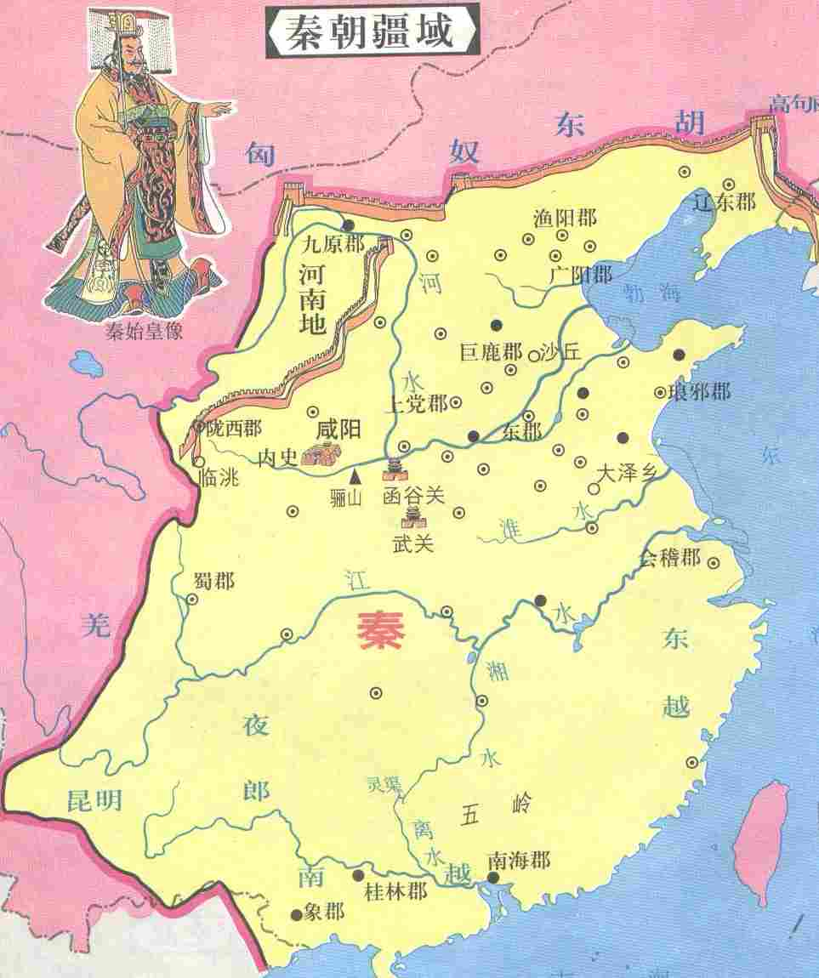
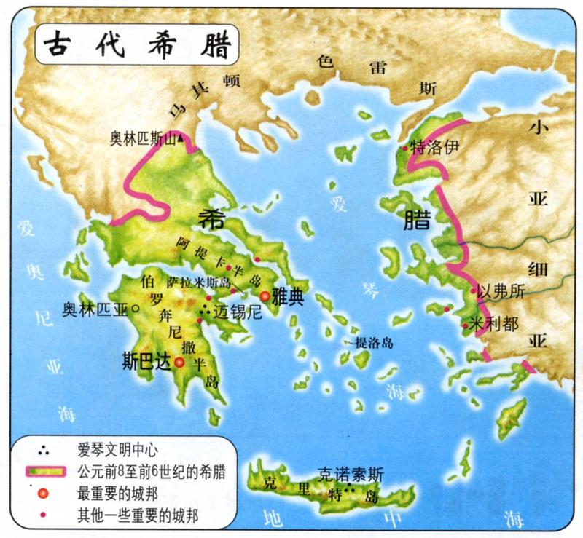
第2课 西方政治体制的产生和演变
一、古希腊
罗马的政治：
大河文明
海洋文明
农业生产
商业贸易
1、雅典民主产生的条件
社会稳定安土重迁
自由流动
公平交易
1、雅典民主制产生的条件：
①（地理）多山多岛的地理环境;
②（经济）工商业和海外贸易发达;
③（政治）小国寡民的城邦体制、贵族制取代君主制;
④（文化）人文主义思想的盛行;
⑤（其他）仁人志士的努力。
1、雅典民主制产生的条件：
①（地理）
②（经济）
③（政治）
④（文化）
⑤（其他）
专制主义中央集权制
民主政治

Slide 7
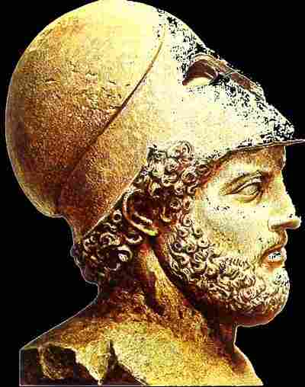
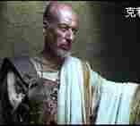
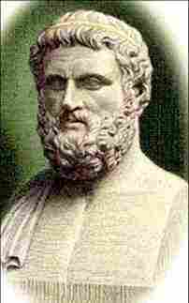
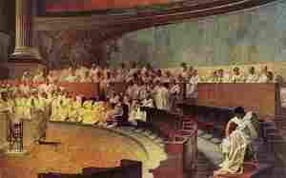
第2课 西方政治体制的产生和演变
君主制——贵族制——民主制
2、雅典民主确立的过程：
BC5世纪
BC6世纪末
伯里克利时期
黄金时代
BC6世纪初
克利斯提尼改革，最终确立
梭伦改革
奠定基础
BC8世纪
贵族制取代君主制，准备条件
可见，雅典民主制是雅典的志士仁人在平民的支持下历经曲折、不断创新的产物。

Slide 8
第2课 西方政治体制的产生和演变
伯利克里的这段话，
反映了雅典民主制具有怎样的特点？
自由的要领是人人轮番当统治者和被统治者……我们的确、实可以被称为民主政体，因为政权不是在少数人手里，而是掌握在多数人手中。解决私人争执的时候，每个人在法律上是平等的……一个人负担公职优先于他人的时候，所考虑的不是某一个特殊阶级的成员，而是他们所具有的真正才能。
轮番而治
直接民主
人民主权
法律面前人人平等
个人因才能担任公职

Slide 9
第2课 西方政治体制的产生和演变
3、雅典民主确概况、特征：
国家机构 | 职权范围 | 特征
全体公民参加。最高权力机关。讨论、决定城邦各项重大问题。
公民大会
人民主权
公民抽签产生。公民一生只能当选2次.
参与国家日常管理.一年至少开会260次
轮番而治
议事会
直接民主
司法与监察机构。6000公民组成10个法庭。法官与陪审员均是临时抽签组成。
陪审法庭
无论是希腊城邦，还是罗马共和国和帝国，公民仅是少数，妇女、外侨和奴隶不仅没有资格参与政治，还受到剥削和压迫。

Slide 10
第2课 西方政治体制的产生和演变
4、评价雅典民主制度：
（1）意义：
①提供了……创造出……积累了……。
②民主有利于正确决策。
③民主有利于修正错误。
——伟大文明的催化剂
④有利于监督政府为公民服务
⑤促进文化广泛深入发展
（2）局限
①民主仅仅是对公民群体而言，——都没有民主权力。
——社会不同的暴力机器
②素养不同的人享有同等的管理国家的权力，不利于国家管理。
（3）实质：
少数奴隶主贵族的民主/奴隶主阶级专政。

Slide 11
【课堂探究】
史料1：在雅典，凡公民都享有充分的民主政治权利，其权利通过公民直接参与和管理城邦事务的方式来实现。公民参政的最高民主机构是公民大会。…… 雅典国家机构权限相互交叉，公职人员的权限也部分交叉，因此，恩格斯说：“ 在雅典没有总揽执行权力的最高官员。”
—— 据蒋云芳、胡长林《雅典民主政治的特征及对西方民主的影响》
史料2：(议事会)议员的任命有两大特色：村社代表制和抽签选举。村社代表制，具体就是将议事会的500个议席按各村社公民人口的比例分配到139个村社.
----崔丽娜《雅典五百人议事会的任命和运作》
依据史料并结合所学，如何理解“雅典民主政治为近代民主提供了渊源”？
1、人民主权 2、权限交叉的制约机制 3、比例代表制

Slide 12
第2课 西方政治体制的产生和演变
古代希腊政治制度
类型 | 各自特点 | 相同点
 | 公民大会拥有最高的权力
 | 贵族议会掌权，公民权较少
 | 少数贵族掌权，公民权较少
 | 君主个人掌权，公民权很少
 | 非法取得，公民有一定的权力
民主制
贵族制
城邦公民或多或少
享有政治权利
寡头制
君主制
僭主制

Slide 13
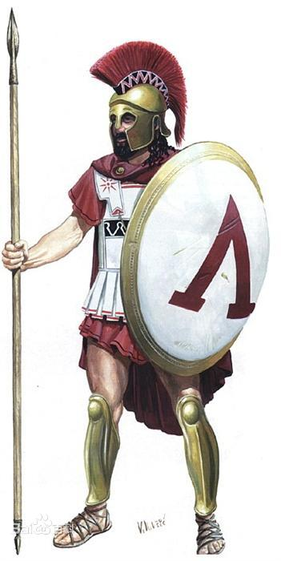
第2课 西方政治体制的产生和演变
（二）斯巴达：寡头政治的代表
虽然公民大会名义上是国家最高权力机关，
但国王世袭继承，垄断了军事统帅权；
长老会议员仅30人，终身任职；
监察官从全体公民中选举产生，主持公民大会、审判国王等重要权力，一年一任，一般不得连任，不利于充分发挥作用。
斯巴达持矛重步兵

Slide 14
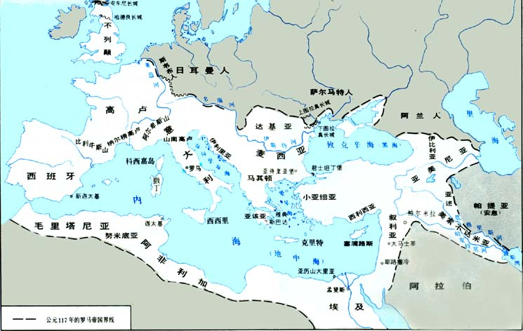
人口：5500万－1.2亿
国土：590多万平方公里，横跨欧、亚、非三大洲
罗马的的扩张：
罗马人是好战的，喜欢用自己的金戈铁马在千里征程激起滚滚尘埃……征服了整个地中海，成了地中海上的大霸主。建立了一个横跨亚、非、欧三大洲、水兼四海的超级大帝国。
罗马

Slide 15
第2课 西方政治体制的产生和演变
古罗马的政制------从共和国到帝国
前8世纪
前6世纪末
前27年
395年
476年
1453年
城邦时期
共和国时期
帝 国 时 期
东罗马帝国
（拜占庭）
君主制
贵族共和制
帝制（元首制 君主制）
执政官（行政）
元老院（终身）
前27年 屋大维
实质：披着共和外衣的君主专制
影响：“罗马和平”
3世纪
戴克里先
公民大会（最高）
（难发挥作用）

Slide 16
第2课 西方政治体制的产生和演变
古
罗
马
领土变化：蕞尔小邦 欧洲强国、地中海霸主 地跨三洲的大帝国
政体演变：君主制 贵族共和制 帝制（元首制、公开君主专制）
建城之初
BC6世纪末
BC27年
自3世纪始
法律演变：习惯法 《十二铜表法》 公民法 万民法 查士丁尼法典
起源
开端
发 展
完 备
原始部落时期
共和国时期
3世纪中期
6世纪

Slide 17
【课堂探究】
第2课 西方政治体制的产生和演变
材料3：执政官由公民大会选举产生，为了防止专制独裁，执政官一年一任，两位执政官拥有同等权力，具有协议性质，彼此具有否决权。每逢危机发生时，两位执政官通过协商或由抽签决定其中一人作为独裁官，全权解决处理危机事件，称为狄克推多。独裁官拥有最高统制权，但在危机结束后即卸职，任职期限不得超过六个月。
---施治生《古代民主与管理》
根据材料结合课文，谈谈罗马共和国政治制度给后对后世的借鉴意义。
① 任期制 ② 权力制衡
③ 协商制度 ④ 最高官员选举产生

Slide 18
第2课 西方政治体制的产生和演变
二、中古欧洲的封建制度：
（一）中古早期的西欧政治：
（二）法国：等级君主制
（三）英国：议会君主制
中古欧洲国家建立在罗马帝国的废墟和日耳曼人王国的基础上。最初的日耳曼人君主把他们征服的地区分封给儿子和随从，形成以封君、封臣为基本特征的封建制度。
中古西欧国家制度的一个重要特征，是王权和基督教会长期并立。国王依靠教会支持获得政权的合法性；教会依靠王权扩展基督教，维护教会权威。
在走向统一国家的过程中，王权与教会多次发生冲突。

Slide 19
第2课 西方政治体制的产生和演变
“我......效忠我的主人，爱其所爱，仇其所仇。主人凡践履契约，因我委身投附而善待于我，赐我以应得，则我的一言一行，一举一动，必将以他的意志为准则，绝无违背。”
基本特征之——封君封臣制度
基本内容
特点
影响
>>
>>
封君
土地+保护
双向权利义务
契约意识
层级间相对独立
地方实力膨胀
军队+效忠
政治契约
王权受限
封臣
“仪式性缔结
的契约关系”

Slide 20
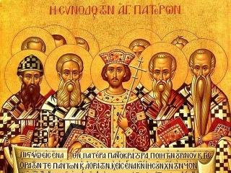
第2课 西方政治体制的产生和演变
基督教会---地位显赫、举足轻重
为什么基督教会控制人们生活的方方面面/地位显赫？
经济：
拥有大量的庄园和广袤土地，
向信徒征收什一税
成为西欧社会最大的封建势力集团，阻碍社会进步
政治：
是最大的有组织的力量，形成从教皇到各级神职人员的等级制度，教权高于王权。
精神文化：
控制着人们的精神生活

Slide 21
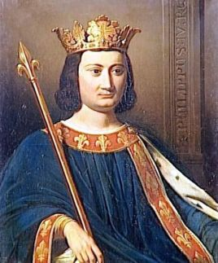
第2课 西方政治体制的产生和演变
（二）法国：等级君主制
腓力四世(1268—1314)，法国卡佩王朝国王，在世时已获得“美男子腓力”的美誉。他在位期间，致力于扩大王室领地，统一法国，但在诸侯顽强抵抗、英国干涉的情况下成果有限。他为了有足够财力支持战争，没收了法国教会财产并强征十一税，因此与教皇发生冲突。1309年他派兵将当时的教皇绑架到法国，软禁于南部小城阿维尼翁。此后一百年间，教皇一职持续由法国的傀儡担任，教皇国从此由盛转衰。史称此一事件为“阿维尼翁之囚”，而没有了教皇约束的意大利，则开始了文艺复兴的时代。为了支持同教皇的斗争，腓力四世于1302年召开了三级会议，这是法国历史上第一次三级会议。腓力四世入选影响世界的100位帝王排行榜。
法王腓力四世与教皇对抗，召开了由教士、贵族和城市市民代表组成的三级会议。三级会议支持国王，反对教皇，确立了国王有权征税的原则。
三级会议召开，标志着法国进入等级君主制阶段。
国王与贵族、教会、市民通过三级会议相互合作,有利于进一步强化王权。
腓力四世

Slide 22
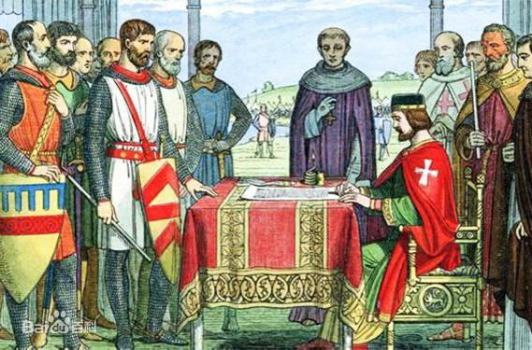
第2课 西方政治体制的产生和演变
（三）英国：议会君主制
大宪章也称《自由大宪章》。英国封建时期的重要宪法性文件之一。1215年6月15日金雀花王朝国王约翰王（1199一1216在位）在大封建领主、教士、骑士和城市市民的联合压力下被迫签署。
全文共63条。主要内容是保障封建贵族和教会的特权及骑士、市民的某些利益，限制王权。规定非经贵族会议的决定，不得征收额外税金；保障贵族和骑士的采邑继承权；承认教会自由不受侵犯；……不得逮捕、监禁、没收财产或放逐出境；承认伦敦和其他自治城市的自由等。同时规定由领主推举25人员负责监督宪章的实施。
宪章主要是封建阶级内部权力再分配的文件，并未改变广大农民的地位，而且不久即被即位的亨利三世撕毁，失去效力。英国资产阶级革命时期，大宪章被利用作为争取权利的法律依据。
13世纪初，贵族、骑士和市民迫使英王约翰签署《大宪章》。《大宪章》肯定了国王的合法地位与人身的神圣不可侵犯，同时保障教俗封建主的特权，并适当照顾骑士和市民的利益，
1265年，召开国会（大贵族、骑士代表、市民代表）。1295年，再次召开。此后，国王不断召开议会，议会权力逐渐加强。
14世纪中期，议会分为上下两院，上院由贵族组成，下院由骑士和市民组成，英国进入议会君主制时期。议会成为国王与贵族、骑士、市民共商国是的平台。
国王通过议会为自己的政策寻求支持；议会则以向国王请愿的形式，要求国王改善统治。

Slide 23


第2课 西方政治体制的产生和演变
三、西方资本主义政治制度的产生与发展：
小组合作讨论，古代的民主因素是如何在近代被传承和创新的（以英法美三国为例）？
人民主权
任期制
权限交叉的制约机制
分权制衡
协商制度
最高官员选举产生
混合政体
……
英国
美国
法国

Slide 24

第2课 西方政治体制的产生和演变
（一）英国：君主立宪制
1688年
新贵族掌握议会
1832年
新兴工业资产阶级进入议会
19世纪后半期
成年男子获得普选权
1918年
30岁以上有一定财产的妇女获得普选权
1969年
年满18周岁的英国男女公民都有权参加下院选举
英国君主立宪制：渐进性、创新性、不断完善

Slide 25
第2课 西方政治体制的产生和演变
（一）英国：君主立宪制
《权利法案》
君 主 立 宪 制
权力转移
国王
首相
司法独立
内 阁
任命
负责
权力转移
组织
政党
上院
议 会
下院
选举
选 民

Slide 26
第2课 西方政治体制的产生和演变
（一）英国：君主立宪制
本课从横向来看，英国的制度创新，表现为君主立宪制的确立，内阁制度的形成，议会选举的不断完善；从纵向来看，英国政治制度的发展实际上是国家权力重心的不断下移即由上帝转移到君主，由君主转移到议会，由议会转移到人民。由于率先完成了政治制度的近代化，实现了民主和法治，英国从此进入了长期稳定发展的时期，这为工业革命的首先在英国发生，创造了政治前提。

Slide 27
【课堂探究】
第2课 西方政治体制的产生和演变
材料一 ……冲突中的融合是社会发展的一种模式。在这种模式中，相互制约的历史传统通过冲突而达到融合，在融合中超越传统，从而完成变革，产生新的政治制度。“光荣革命” 就是这种模式的极好的先例，……“光荣革命”既是传统的沿袭，又是变革的手段……
——《在传统与变革之间——英国文化模式溯源》
（1）依据材料一和所学知识，概括说明“光荣革命”既是传统的沿袭，又是变革的手段的理由。（8分）
沿袭传统:是指英国保留了君主制和议会传统；（4分）
变革的含义:是光荣革命为英国君主立宪政体的形成奠定基础，逐渐实现民主法治（议会权力凌驾于君主权力）。（4分）

Slide 28
第2课 西方政治体制的产生和演变
（二）美国：总统制共和制
《1787年宪法》27条修正案（节选）
正是美国宪法本身具有的灵活性和人民主权，使之得以合法地自我完善而不必诉诸革命，终于成为目前世界上使用最长久的成文宪法。
——钱满素《美国宪法:分权·制衡·民主化进程》
第 13 修正案：废除黑奴法案。
第 15 修正案：选举权扩大到各个种族。
第 19 修正案：女性获得选举权。
第26 修正案：实现普选。

Slide 29
第2课 西方政治体制的产生和演变
1787年宪法的制定 ——新体制确立
联邦至上(联邦政府、法律）
联邦与各州分权
（1）联邦制原则
（中央政府与地方的分权）
有利于维护国家统一，保护国家利益；给各州保留了较大自主权。
协调了中央与地方的关系

Slide 30
第2课 西方政治体制的产生和演变
1787年宪法的制定 ——新体制确立
行政权：总统
分权与制衡
（2）三权分立、相互制约原则
立法权：国会（参议院、众议院）
司法权：最高法院
（中央政府内部的分权）
参议院按州分配、众议院按人口分配，协调了大州与小州的关系

Slide 31
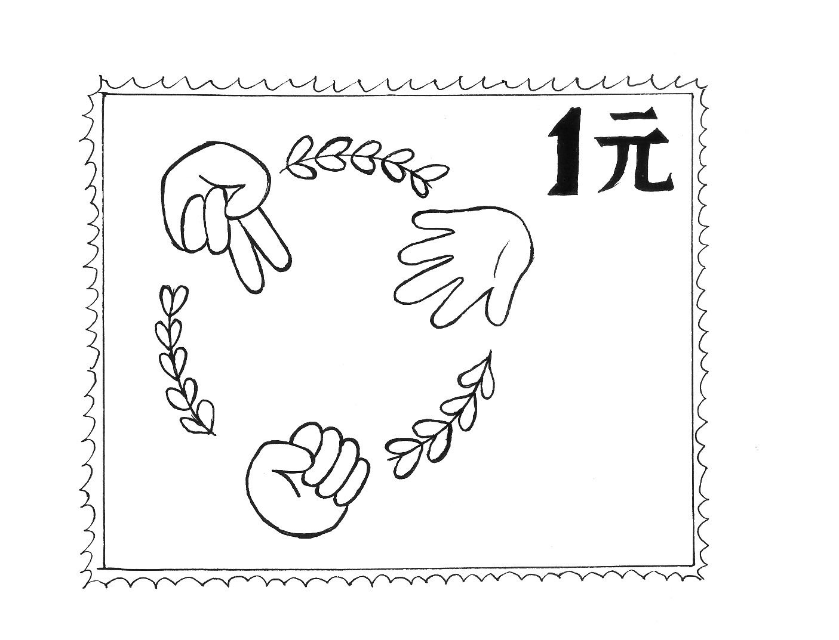
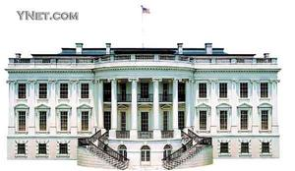
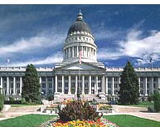

权力中心？
美国打伊拉克：总统说我要打，国会说是该打，最高法院说打的合法，三种权力的声音此时出现了高度的一致 ？
国会可弹劾总统：克林顿总统 因莱温斯基案，险遭国会弹劾，反应的是？
华盛顿临去世时，遗嘱夫人解放自身黑奴，为何不能制定法律解放全国黑奴？
总统内阁
行 政
（军权）
最高法院可宣布总统违宪
总统可否决国会通过的法律
国会可以三分之二多数通过
总统所否决的法律
总统任命联邦法官
分权制衡
总统任命的司法官员必须经参议院确认
最高法院可宣布法律不合宪法
国会
立 法
联邦法院
司 法
三权分立、制约与平衡示意图
（财政权）

Slide 32
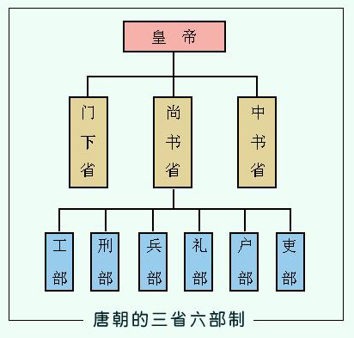
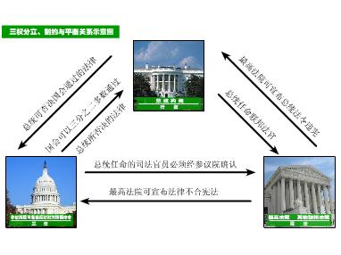
美国三权分立和隋唐三省六部制本质一样吗？
专制
民主
本质不同

Slide 33
第2课 西方政治体制的产生和演变
1787年宪法的制定 ——新体制确立
（3）人民主权原则：
总统和议员由民选产生，实行任期制。
大选
赢得一州大多数选民的选票即获得该州全部选举人票。
保证联邦政府代表广泛的民意
（4）总统制
的特点
总统是国家元首，政府首脑，权力中心，不对国会负责，直接对选民负责，由选民间接选出。

Slide 34
第2课 西方政治体制的产生和演变
1787年宪法的制定 ——新体制确立
（1）联邦制原则： ——中央和地方之间的权力分配
（2）三权分立，相互制约原则：——国家统治权力的分配
（3）人民主权原则：——权力的来源
（4）总统制的特点：——对选民不对国会负责
材料：美国前总统威尔逊在《国会政府》报告中指出：“我们的宪法之所以恒久，就在于它简洁。它是一块奠基石，而不是一座完整的大厦。或者用句老话比喻：它是根，而不是完美的藤。”
评价1787宪法？（积极意义+局限）
积极：（1）宪法的地位
（2)确立的新体制
（3）对美国的影响
（4)对世界的影响
局限：（1）忽视了人民的
民主权力
(2)允许奴隶制存在，
种族歧视与性别歧视

Slide 35
人类千万年的历史，最为珍贵的不是令人炫目的科技，不是浩瀚的大师们的经典之作，不是政客们天花乱坠的演讲，而是实现了对统治者的驯服，实现了把他们关在笼子里的梦想。因为只有驯服了他们，把他们关在笼子里，才不会害人。我现在就是站在笼子里向你们讲话。
——美国总统小布什
【课堂探究】
第2课 西方政治体制的产生和演变
（二）美国：总统制共和制
美国是怎样实现把总统“关在笼子里的梦想”的？
做法：
（1）制定1787年宪法。
（2）总统由选举产生，对选民负责，实行任期制。
（3）美国实行三权分立，分权制衡，总统受国会和最高法院的制约。

Slide 36


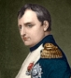
第2课 西方政治体制的产生和演变
1875年宪法
（三）法国：议会制共和制
普法战争
路易波拿巴上台
资本主义
共和势力
拿破仑上台
法国走向共和的历程
大革命爆发
I
G
H
第三共和国
第二共和国
君主派
传统势力
F
C
E
第二帝国
D
七月王朝
波旁王朝复辟
B
第一共和国
A
第一帝国
君主立宪
特点：共和确立艰难曲折
原因：封建势力强大，
资本主义发展不充分。
君主专制
1852
●
●
●
●
●
●
●
●
●
●
1789
1791
1792
1804
1814
1830
1848
1870
1875

Slide 37
第2课 西方政治体制的产生和演变
（三）法国：议会制共和制
（行 政 权）
任命
总 统
内阁部长
组成政府
多数产生
法国
议会制
共和制
的
基本
特点
得 到
负责
议会制共和国
参议院
组成国民议会
众议院
（间选产生）
（立 法 权）
选举
同 意
解 散
选 民
可 以
（普选产生）

Slide 38
第2课 西方政治体制的产生和演变
（四）德国：半专制的
君主立宪制
皇帝
专制主义色彩
任命
可召集解散
负责
没有监督权
首相
议会
不负责

Slide 39
【课堂探究】
第2课 西方政治体制的产生和演变
英国：维多利亚18岁成为立宪君主，女王学会了如何心平气和的与首相共事，尊重政府的决策，哪怕她从心底里讨厌这个首相。
德意志帝国：皇帝威廉二世是英国维多利亚女王的外孙。在领导德意志统一的过程当中，首相俾斯麦成为整个德国人心目中的英雄和偶像。1890年，因为与威廉二世在外交政策上发生分歧，俾斯麦虽然一肚子委屈但还是被威廉二世解除首相职务。
英 国：英王是国家元首，统而不治，首相事实上是国家
政治生活的最高决策者和领导者。
德意志：带有浓厚的专制主义色彩，首相由皇帝任命，对皇帝负责。
同样作为立宪君主，祖孙二人的表现
为什么会有如此大的差别？

Slide 40
比一比 填一填
项目 | 英国 | 德国 | 美国 | 法国
政体
国家元首及其产生
政府首脑及其产生
行政权归属于
立法权归属于
国家权力重心
相同点
君主立宪制
民主共和制
皇帝、世袭
总统、选举
总统、选举
国王、世袭
首相
议会产生
首相
皇帝任命
总统
选民选举
总统
议会选举
皇帝、首相
总统
总统、内阁
首相、内阁
议会
(上下两院)
联邦议会
帝国国会
国会
(参众两院)
国民议会
(参众两院)
议会
皇帝
总统
议会
都是代议制 2、议会行使立法权3、实行分权制衡
4、都促进了资本主义的发展

Slide 41
近代西方民主政治呈现的特点及其发展趋势
1、继承古代政治的优良传统。
2、实行分权制衡原则。
3、代议制。以议会作为参政的一个窗口。
4、完善法律，强调法治。
5、民主范围逐渐扩大，民主制度逐步完善。
从专制走向民主从人治走向法治
从少数人走向多数人

Slide 42
【课堂小结】
第2课 西方政治体制的产生和演变
第2课 西方政治体制的产生和演变
一、古希腊罗马的政治：
二、中古欧洲的封建制度：
三、西方资本主义政治制度的产生与发展：
（一）雅典:民主城邦： （二）斯巴达：寡头政治
（三）罗马共和国 （四）罗马帝国
（一）中古早期的西欧政治： （二）法国：等级君主制
（三）英国：议会君主制
（一）英国：君主立宪制 （二）美国：总统制共和制
（三）法国：议会制共和制

Slide 43
异 同 同 异 同
中央集权制度
雅典民主政治
领先世界的中华文明
卓尔不群的雅典辉煌
近代中国的落后挨打
古代雅典的渐趋衰亡
在近现代中国的渐行渐远
再次在西方结出硕果
法治取代人治、民主取代专制，是社会发展不可阻挡的历史潮流

